Slide 1
Майоров Сергей Васильевич, Председатель Правления Машиностроительного кластера Республики Татарстан
Череповецкий международный промышленный форум
ИННОКАМ.ПРО
Опыт Республики Татарстан
в организации взаимодействия
машиностроительных предприятий
13 декабря 2017 г., г. Череповец

Slide 2
Камский инновационный территориально-производственный кластер, Центр кластерного развития субъектов малого среднего предпринимательства, Машиностроительный кластер Республики Татарстан
Члены кластеров – более 300 организаций;
Оборот – 600 млрд. руб.;
Рабочие места – более 110 тыс.
‎
ОСНОВНАЯ СПЕЦИАЛИЗАЦИЯ КЛАСТЕРОВ
Машиностроение;
Нефтепереработка;
Нефтехимия.

Slide 3
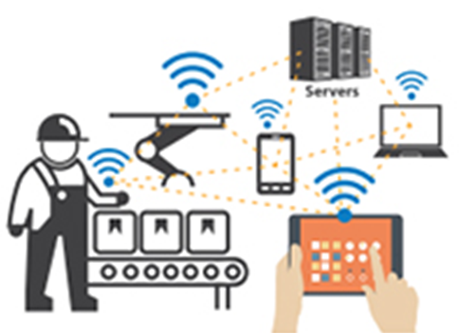
Цифровая индустрия 4.0. Автоматизация привлечения заказов на разработку и изготовление сложно-технической продукции
Сегодня
Индустрия 4.0
«Умное производство»
1969
Индустрия 3.0
Автоматизация:
Внедрение роботизированных систем с ЧПУ
1870
Индустрия 2.0
Электрификация:
Внедрение конвейерного производства
1784
Индустрия 1.0
Механизация:
замена мускульной силы на энергию пара

Slide 4
Цели и задачи
Дозагрузка собственных мощностей
Подбор поставщиков из состава компаний получивших рекомендации правительств субъектов, муниципалитетов, или общественных организаций
Продвижение продукции

Slide 5
Продукты и услуги
Инжиниринг
НИОКР
Сертификация продукции и услуг
Испытательные лаборатории

Slide 6
Принцип работы Национального портала субконтрактации innokam.pro
Заказчик
размещает заказ
Автоматическая рассылка
Участники портала
получает уведомление
Только прямой контакт между заказчиком и поставщиком! Участником Портала может стать только проверенный производитель товаров или услуг. Регистрация на Портале проводится после рекомендации органов власти структур поддержки бизнеса.

Slide 7
Проект Национального портала субконтрактации innokam.pro для мониторинга и дозагрузки свободных производственных мощностей
Заказчик
размещает заказ
Обработка заказа в облаке IoT
Автоматическая рассылка
Участники портала
получают уведомление
Заказчик отбирает поставщика
Участник
(отправка информации о свободных мощностях)
Отправка запроса на чип IoT

Slide 8
География портала
Белоруссия
Бельгия
Германия
Иран
Казахстан
Киргизия
Люксембург
Россия
Турция
Чехия
Швейцария
Южная Корея

Slide 9
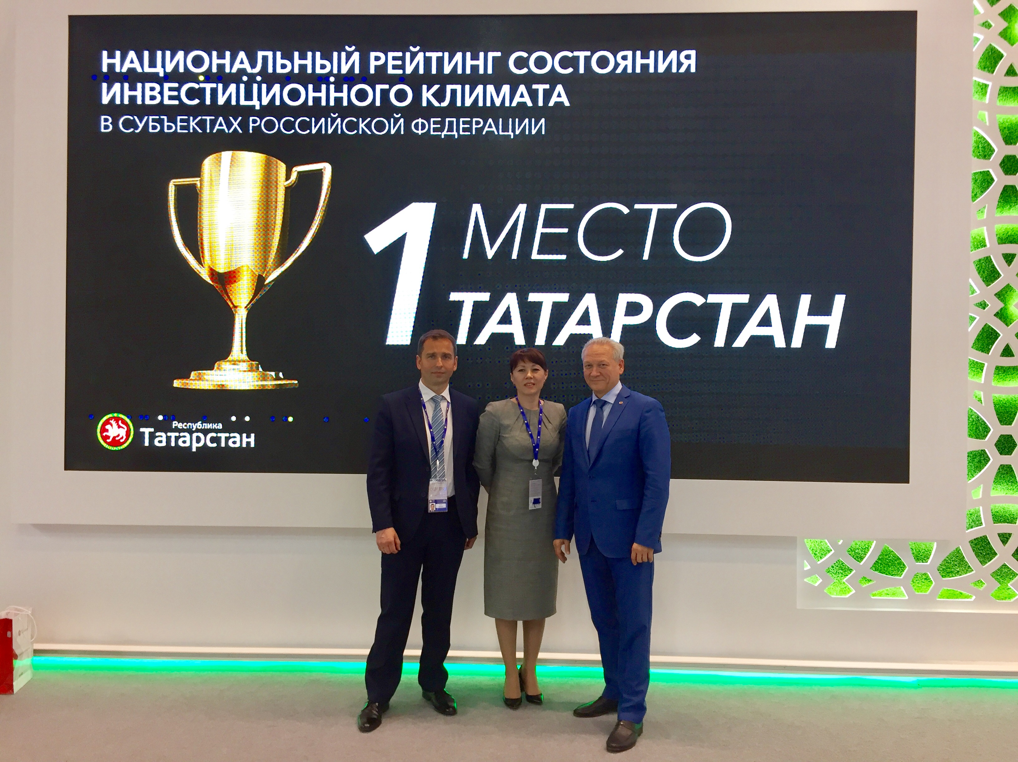
О сотрудничестве с Вологодской областью. Подписанные соглашения
13.04.2017 г.,
Агентство Городского развития (г. Череповец)
Директор - Андреева Оксана Рудольфовна
31.07.2015 г.,
Северо-Западный Центр коммерческой информации (г. Вологда)
Директор - Паутова Елена Александровна

Slide 10
Регионы Российской Федерации
Алтайский край
Архангельская область
Астраханская область
Белгородская область
Владимирская область
Волгоградская область
Вологодская область
Воронежская область
Забайкальский край
Ивановская область
Калининградская область
Калужская область
Кемеровская область
Кировская область
Костромская область
Краснодарский край
Красноярский край
‎Курганская область
Ленинградская область
Липецкая область
Московская область
Москва
Мурманская область
Нижегородская область
Новосибирская область
Омская область
Пензенская область
Пермский край
Республика Башкортостан
Республика Бурятия
Республика Дагестан
Республика Карелия
Республика Марий Эл
‎Республика Мордовия
Республика Татарстан
Рязанская область
Самарская область
Санкт-Петербург
Саратовская область
Свердловская область
Смоленская область
Тамбовская область
‎Томская область
Тульская область
‎Удмуртская Республика
Ульяновская область
ХМАО Тюменская область
Челябинская область
‎Чувашская Республика
‎Ярославская область

Slide 11
Основные возражения
Это ещё одна торговая площадка
Несерьезное отношение к IT проектам
«Татарстан что-то задумал»
Нежелание менеджеров среднего звена менять круг «комфортных» поставщиков

Slide 12
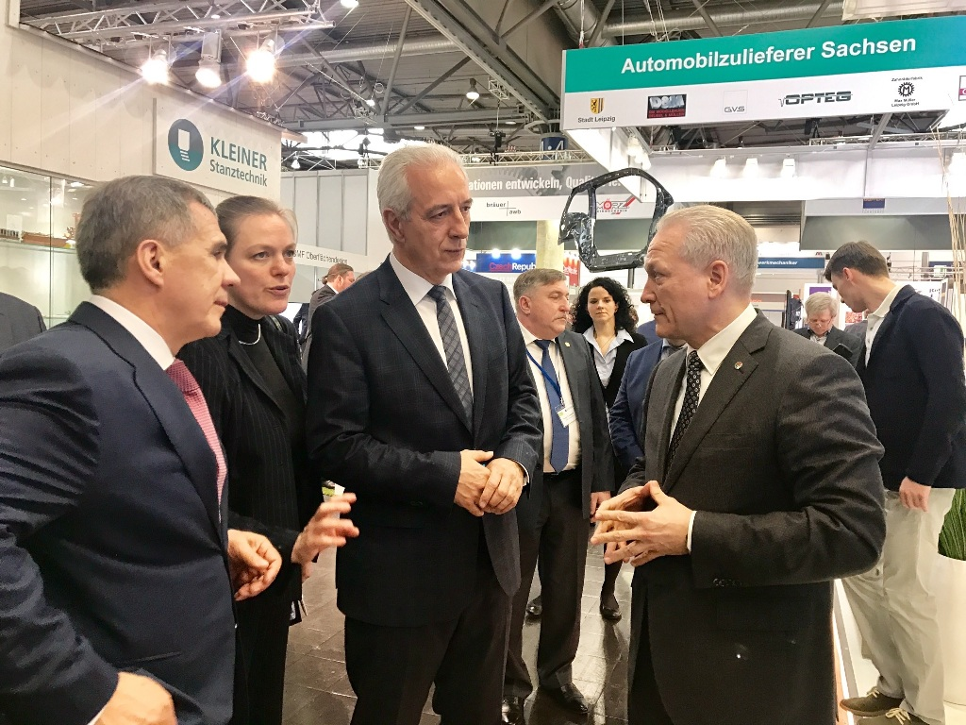
Презентация innokam.pro
Лейпцигская ярмарка Z и INTEC,
Германия, г. Лейпциг, 7-10 марта 2017 г.
встреча со Станиславом Тиллихом, премьер-министром Саксонии

Slide 13
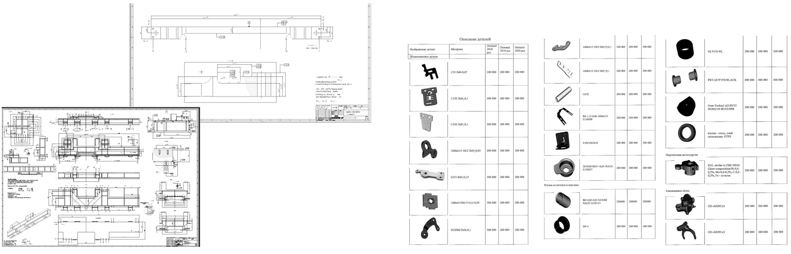
Размещенные заказы из Германии
Заказы № 248, 249
АВС Шэфер Технолоджи ГМбХ (г. Херцогенаурах)
Заказы № 278
Корпорация МСП, подбор поставщиков из Германии

Slide 14
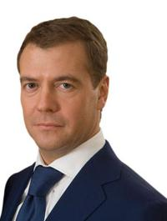
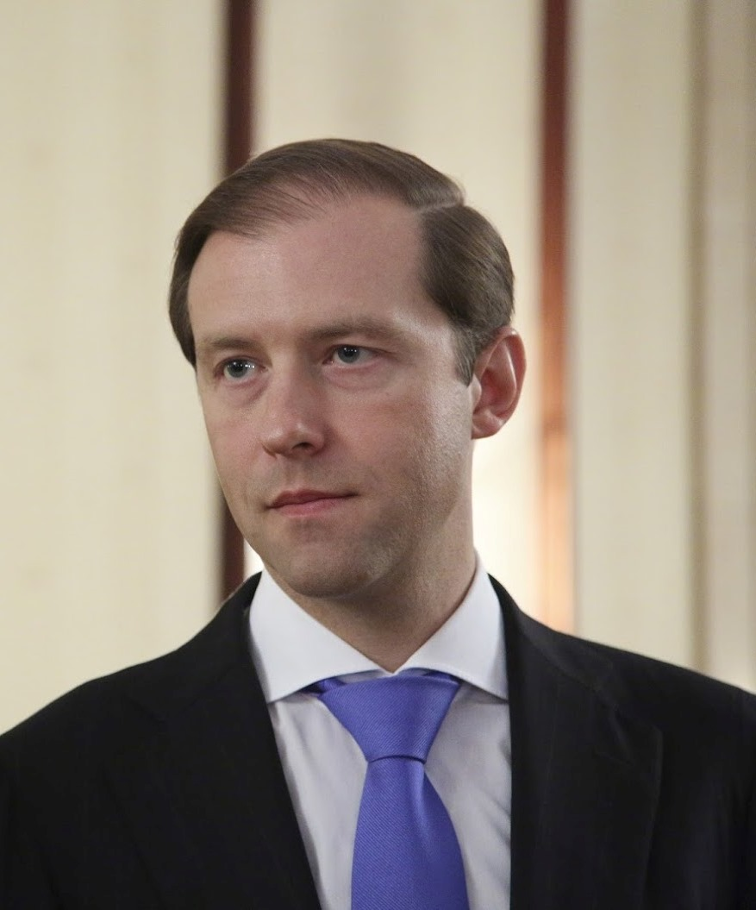
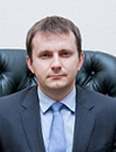
Рекомендации
Портал создан в рамках реализации пункта 41 «дорожной карты», утвержденной распоряжением Председателя Правительства Российской Федерации Д.А. Медведевым № 1257-р от 17 июня
2016 года
Министерство промышленности и торговли РФ направило рекомендательное письмо № 32106/02 от 19.05.17 всем министерствам промышленности субъектов Российской Федерации
Министерство экономического развития РФ направило рекомендательно письмо № До1и-135 от 22.02.17 всем министерствам экономики субъектов Российской Федерации

Slide 15
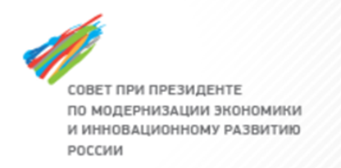
Партнеры портала

Slide 16
Крупные предприятия, пользователи Портала

Slide 17
Статистика Национального портала субконтрактации innokam.pro (по состоянию на 12.12.2017 г.)
Количество компаний – 618
Количество заказов – 484 всего
Актуальных – 89
Подтверждение связи с заказчиком - 38
Отправлено Коммерческое предложение – 22
Подписано соглашение о конфиденциальности - 6
Подписан договор поставки - 3
Осуществлена первая поставка - 2
Количество объявлений о кооперации - 20

Slide 18
Статистика Национального портала субконтрактации innokam.pro (по состоянию на 12.12.2017 г.) по Вологодской области:
№ | Предприятие | Размещенные заказы | Заинтересовавшие заказы
1 | Асинтек ООО | нет | 1) Изготовление комплектующих для магистраль-ных нефтепроводов - заказ № 355. Статус - Отказ (07.08.2017) 2) Изготовление нержавеющего сульфуратора – заказ № 327. Статус – Отказ (16.07.2017)
2 | Вологодский оптико-механический завод АО | нет | нет
3 | Северсталь ПАО | нет | 1) Металлопрокат - заказ № 326. Статус - Отправлено коммерческое предложение (23.08.2017) 2) Металлопрокат - заказ № 320. Статус - Отправлено коммерческое предложение (23.08.2017)

Slide 19
Истории успеха
Завод точного литья «Термолит» (Республика Татарстан, г. Набережные Челны) зарегистрировался на Национальном портале субконтрактации inokam.pro
13 марта 2017 года.
В июле 2017 года выполнило поставку изделия по заказу № 258 «Изготовление оси растяжек».
ООО «ПКФ «Бетар» (Республика Татарстан, г. Чистополь) зарегистрировалось на Национальном портале субконтрактации inokam.pro 3 мая 2017 года.
В июле 2017 года выполнило поставку изделия по заказу № 315 «Изготовление деталей кулачкового механизма».

Slide 20
Приглашаем к сотрудничеству. Предлагаем промышленным предприятиям:
Зарегистрироваться на Национальном портале субконтрактации innokam.pro
Разместить баннер Национального портала субконтрактации innokam.pro
Начать размещать заказы по изготовлению сложно-технической продукции
Начать участие в разработке и изготовлении заказов размещаемых на портале innokam.pro

Slide 21
Наши контакты
Администратор Портала: Усова Юлия
Тел.: +7 (8552) 53-43-43
Моб.: +7 (965) 610-47-21
yy@innokam.pro
Развивайте свой бизнес вместе
с Порталом innokam.pro!

